Slide 1
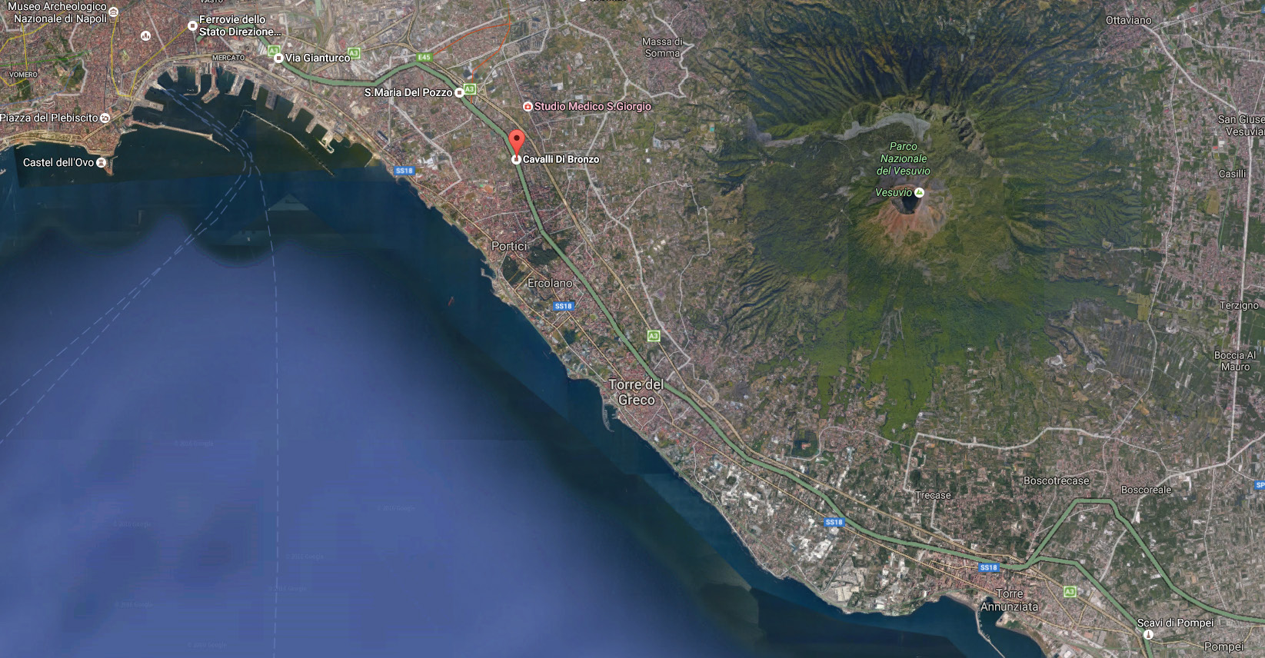
ADEGUAMENTO RETE CIRCUMVESUVIANA
AL TRANSITO DEI TRENI RFI
TRATTA NAPOLI-POMPEI_LUNGHEZZA DI LINEA 23 km

Slide 2
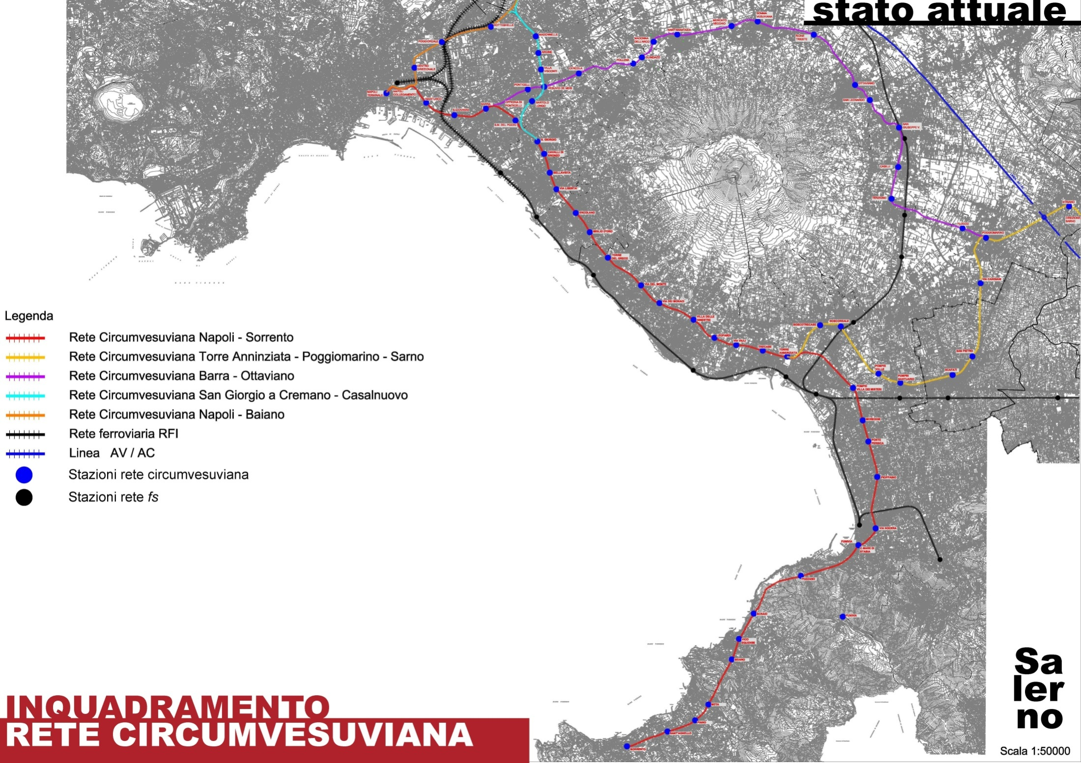

Slide 3
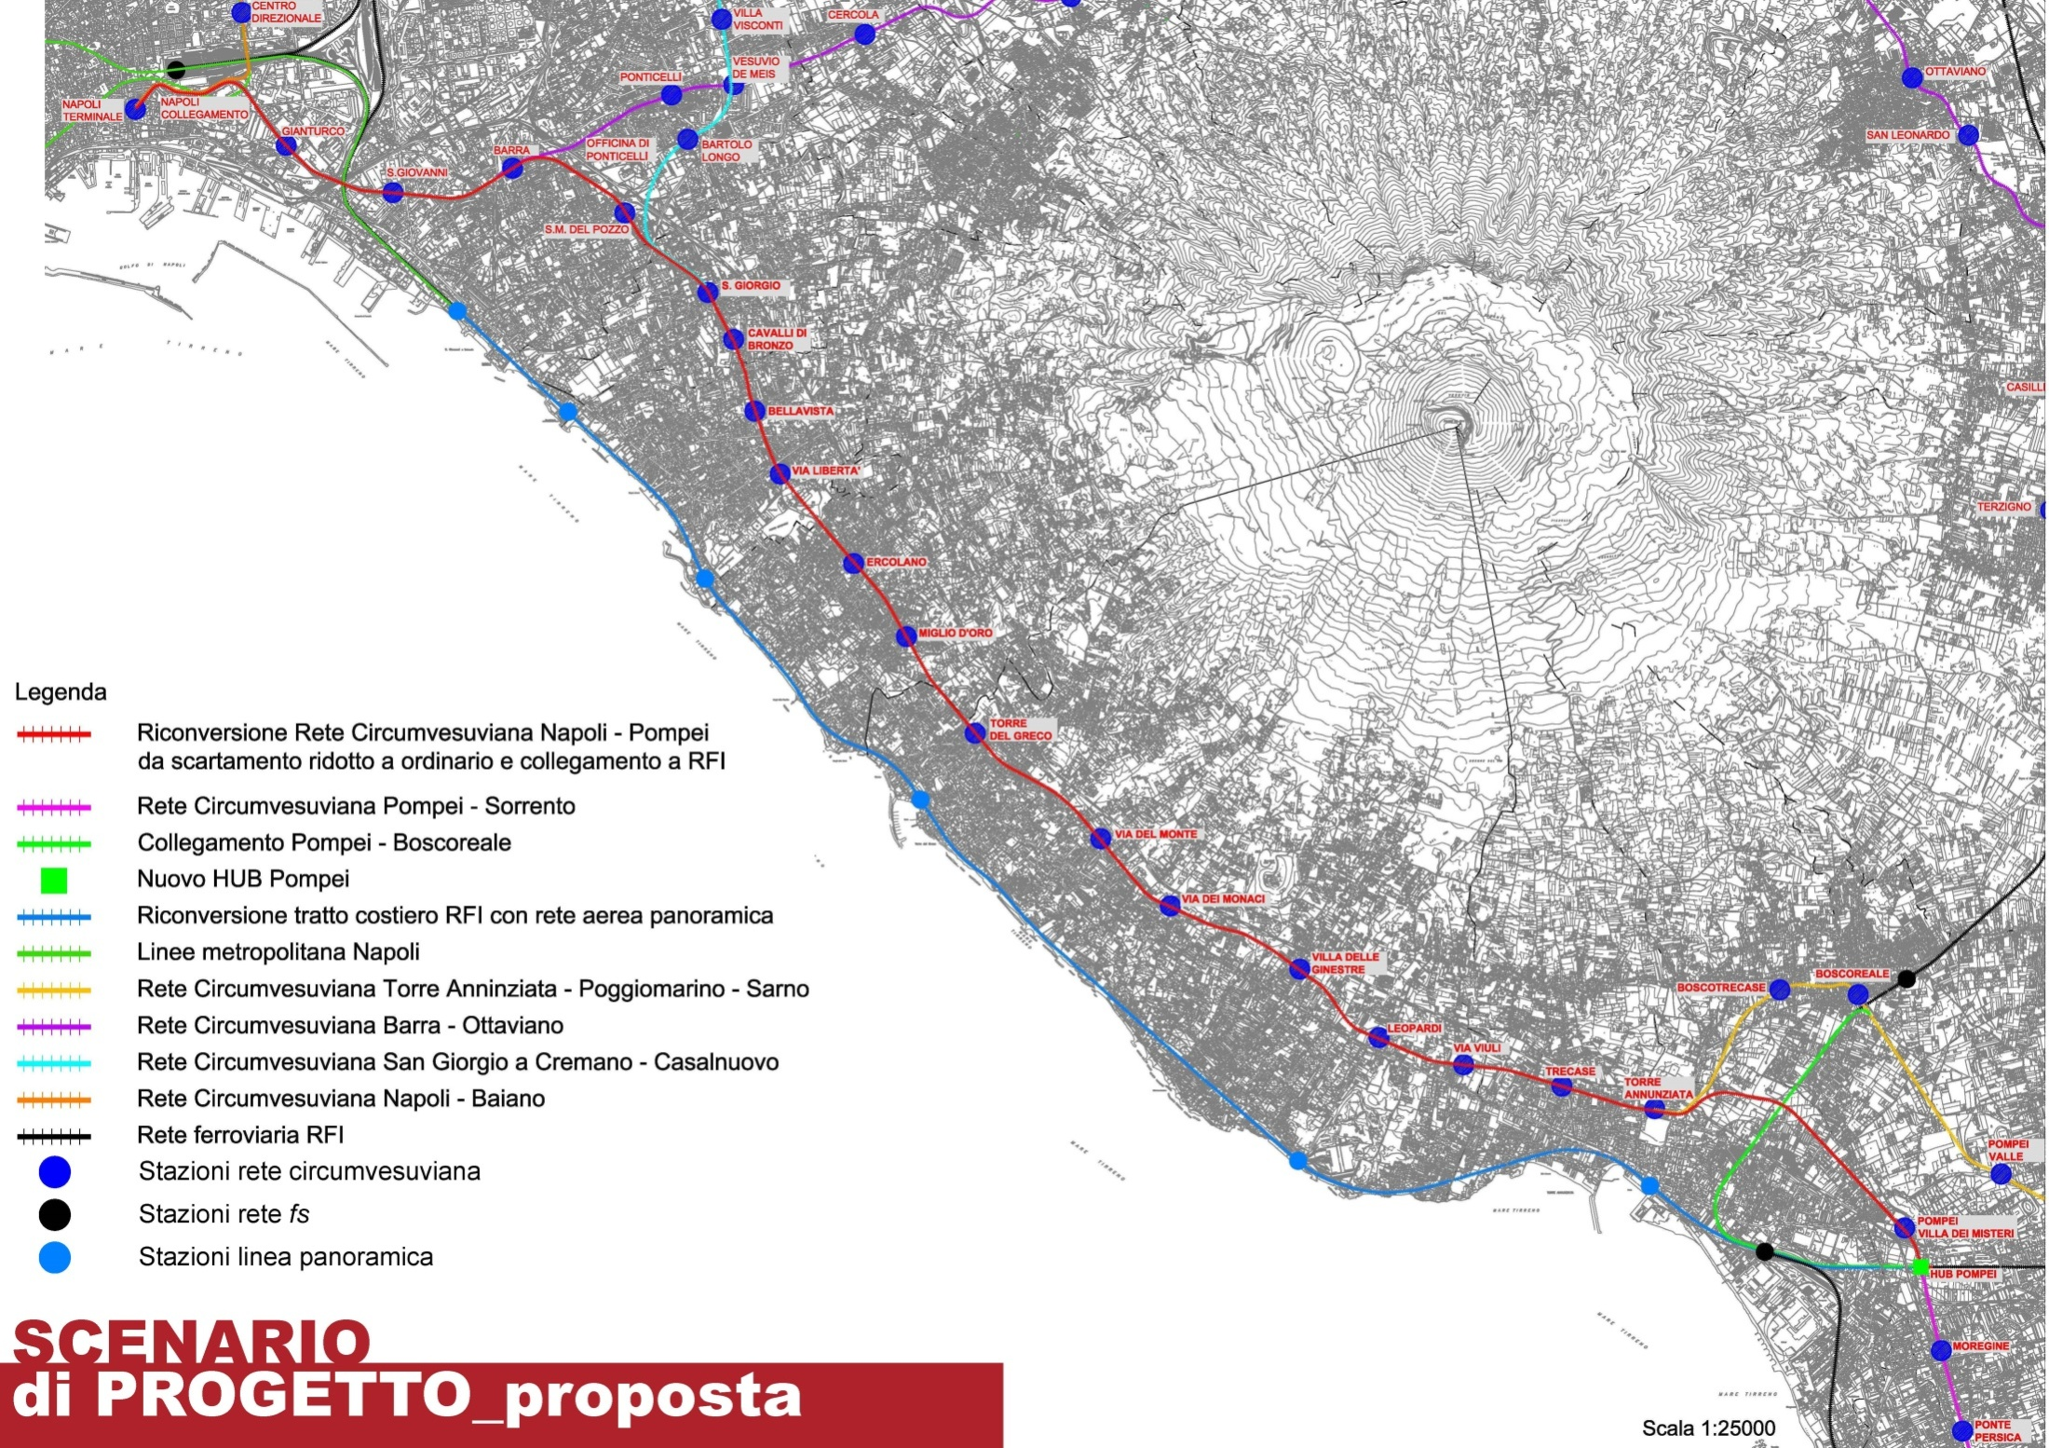

Slide 4
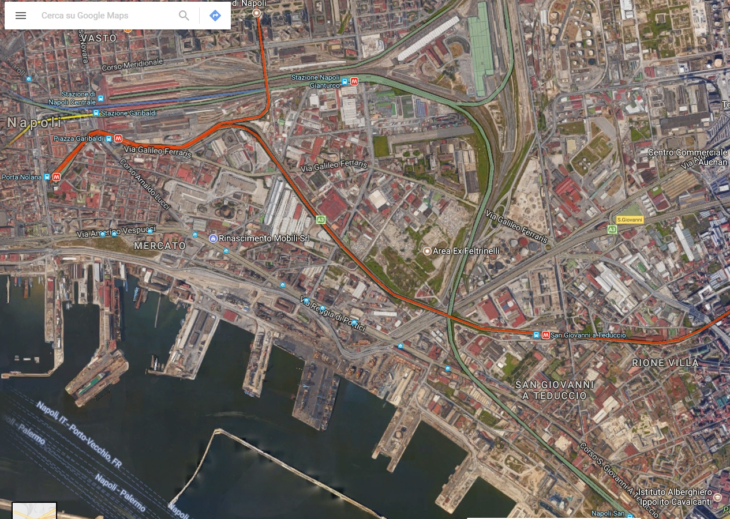
Baffetto di raccordo tra circum. e RFI: la linea proveniente da SA prosegue sulla linea RFI immettendosi sulla linea 2 della Metro collegandosi a p.zza Garibaldi e Campi Flegrei
TRATTA NAPOLI - POMPEI
Ipotesi collegamento linea CIRCUM _ linea RFI – San Giovanni

Slide 5
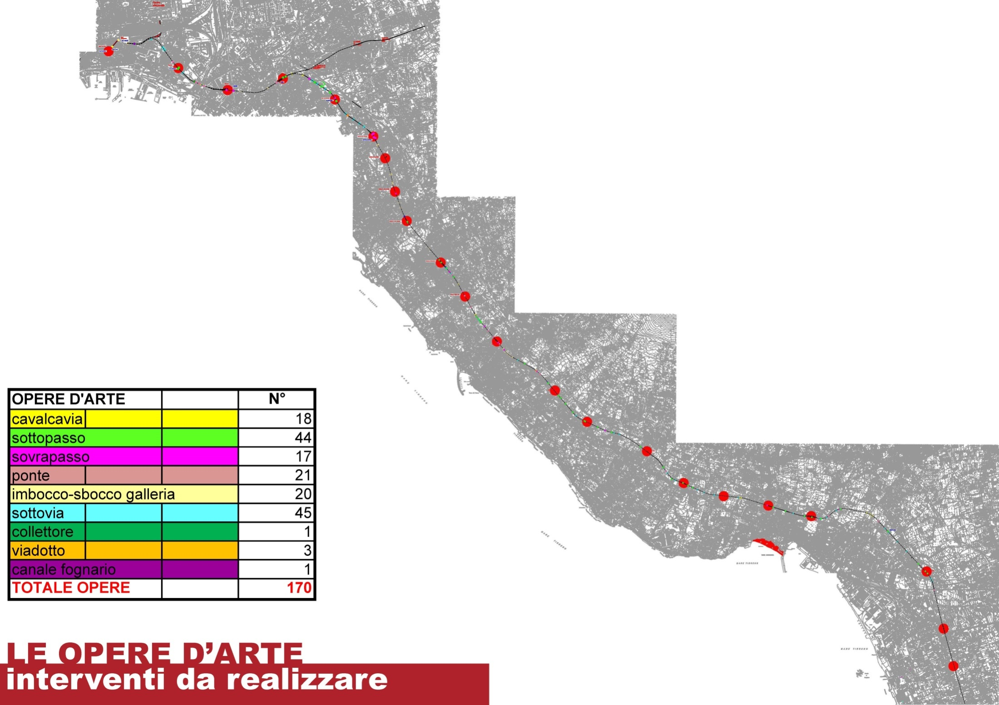

Slide 6
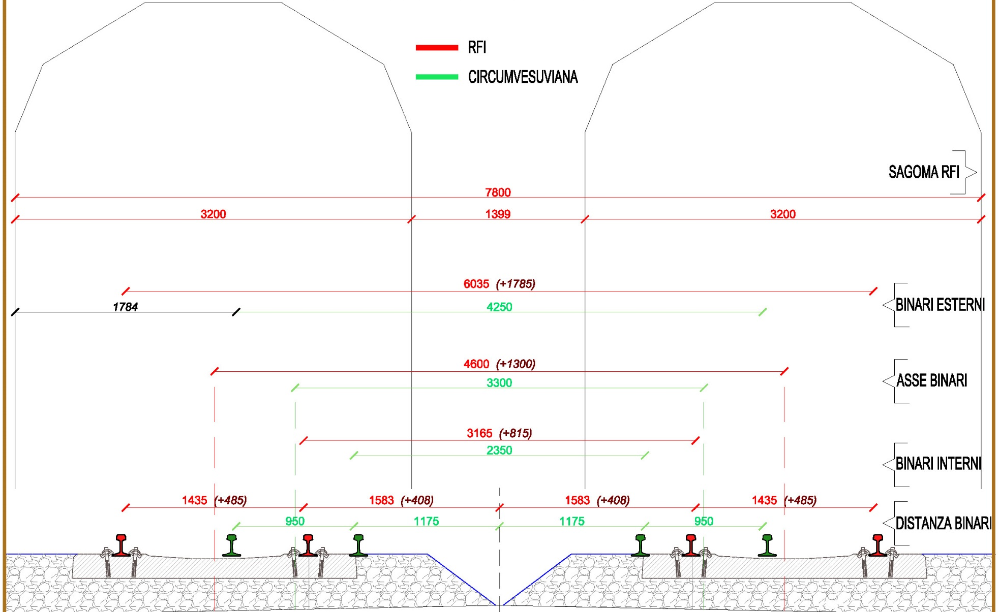
CONFRONTO delle SEZIONI
RFI / CIRCUMVESUVIANA
Notes:
M

Slide 7
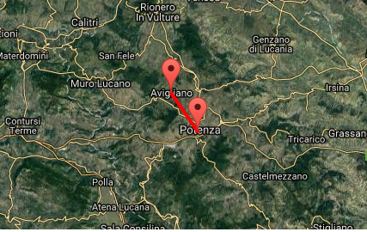
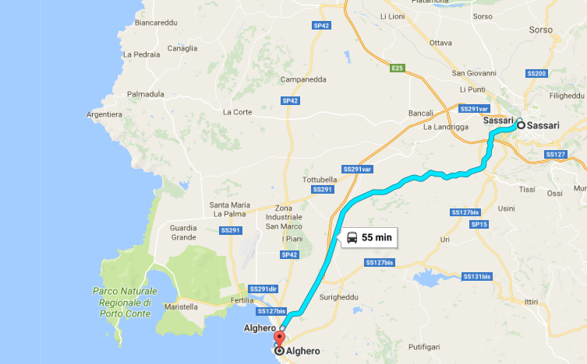
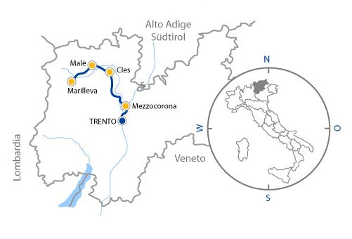
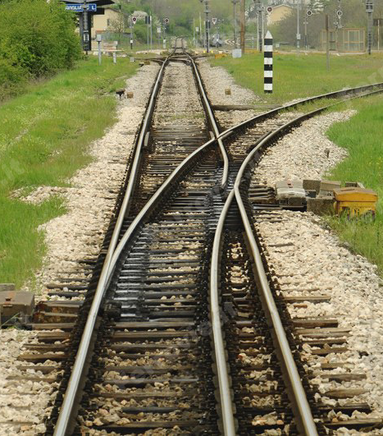
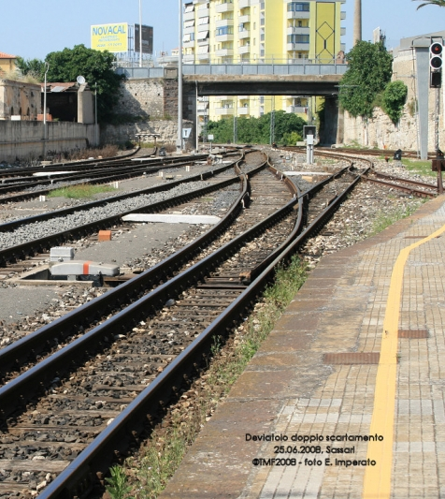
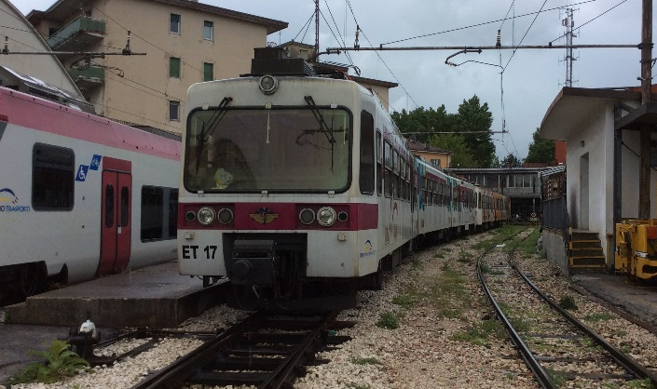
Ferrovie Appulo-Lucane
Tratta Potenza-Avigliano
20 km
ASRT FdS - RFI
Tratta Sassari-Alghero
31 km
Trentino Trasporti Esercizio
Tratta Trento-Malè
65 km
In progetto:
Tratta di 14 km in tunnel doppio scartamento tra Tirano e Edolo (Lombardia) nell’ambito del «Collegamento ferroviario Engiadina – Val Venosta» per la promozione del turismo, del mercato del lavoro e della mobilità ecologica.
SCARTAMENTO PROMISCUO
Esempi in Italia
Notes:
M

Slide 8
Lunghezza totale della tratta: 22,942 m
Opere d’arte maggiori | N. | Lunghezza complessiva (m)
Gallerie | 8 | 1,749
Sottovia | 7 | 94
Ponti | 5 | 38
TRATTA NAPOLI - POMPEI
le opere d’arte maggiori

Slide 9
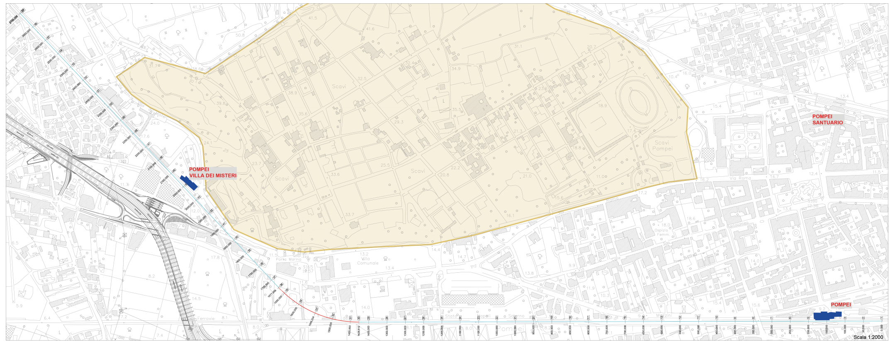
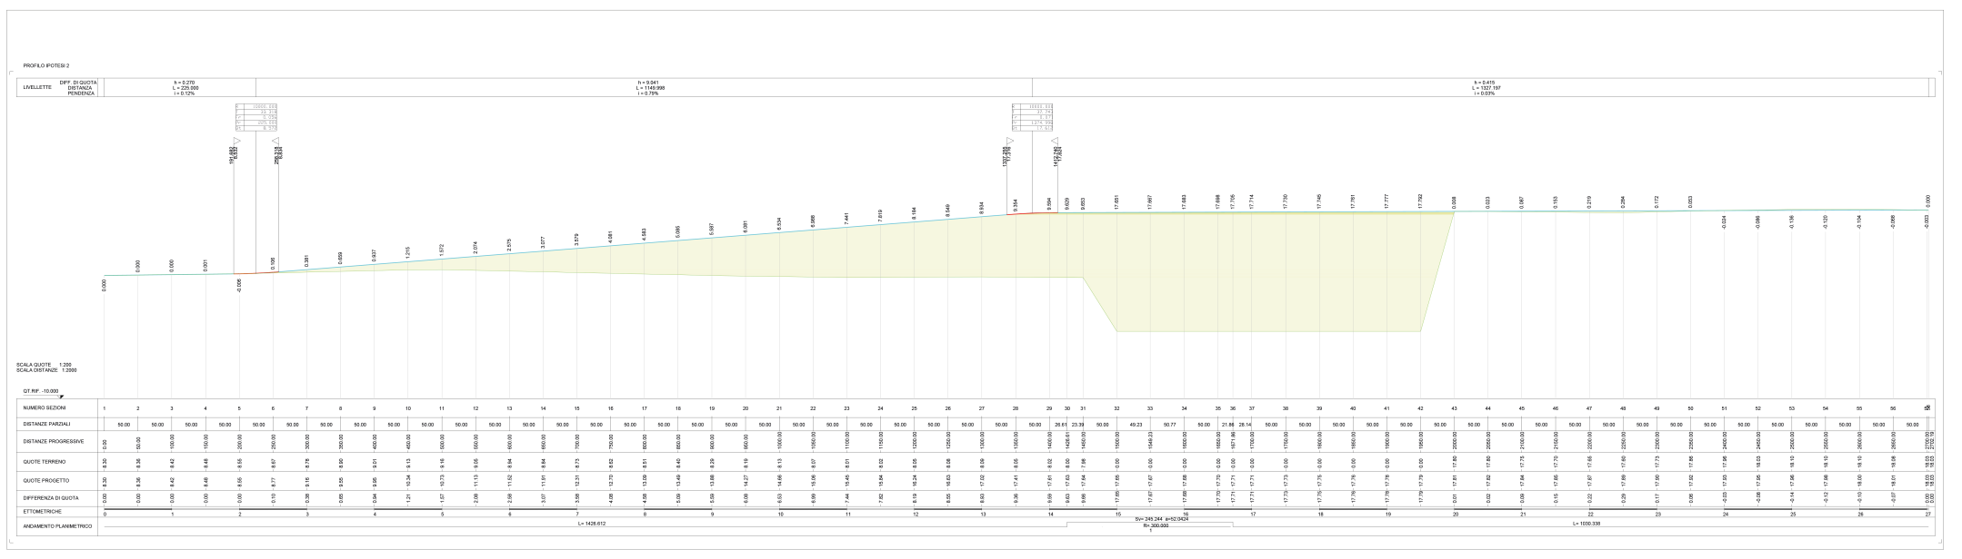
Planimetria
Sezione
TRATTA NAPOLI - POMPEI
Ipotesi collegamento linea CIRCUM _ linea RFI

Slide 10
n. 21 stazioni di linea
Napoli – via Ferraris Napoli – via Gianturco Napoli – San Giovanni a Teduccio Napoli – Barra Santa Maria del Pozzo San Giorgio a Cremano Cavalli di Bronzo Portici Bellavista Portici via Libertà Ercolano Miglio d’Oro | Torre del Greco Sant’Antonio Via del Monte Via dei Monaci Villa delle Ginestre Leopardi Via Viuli Trecase Torre Annunziata Pompei scavi
TRATTA NAPOLI - POMPEI
le stazioni di linea

Slide 11
TRATTA NAPOLI - POMPEI
tempi e costi

Slide 12
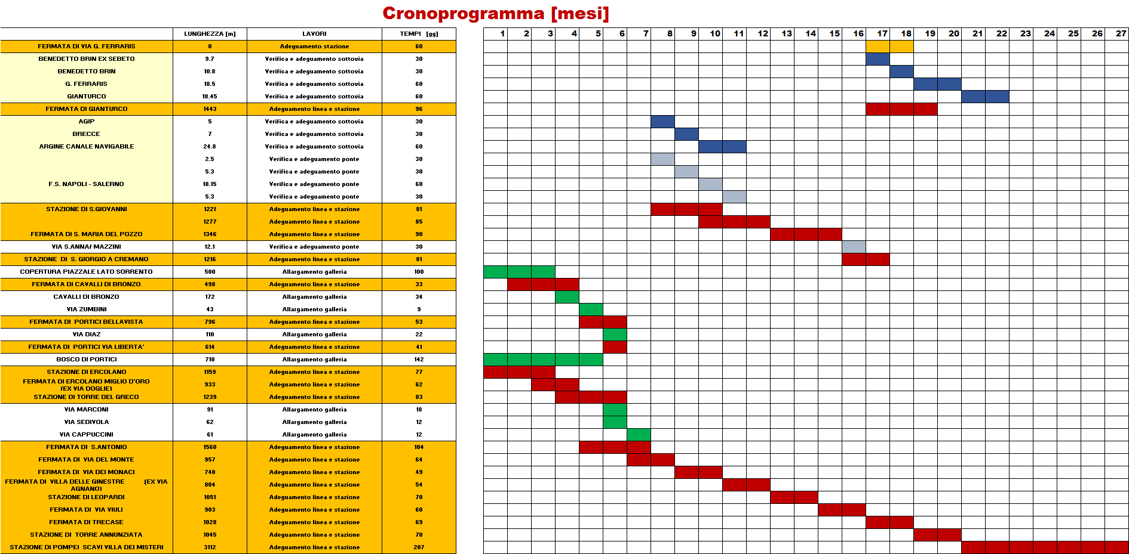
TRATTA NAPOLI - POMPEI
tempi e costi

